Slide 1
Anomalije in normalizacija podatkov

Slide 2
Trgovina
Imamo trgovino, ki prodaja prenosnike. Podatke o vsakem bomo hranili v bazi podatkov. Na osnovi pogovora, ugotovimo, da potrebujemo eno tabelo:
V čem je problem
  Npr. spremeni se naslov servisa pri Dellu.
  Toshiba prenovi strukturo spletnih strani
  ...
model | cena | Proizvajalec | Spletna stran | pomoč
Inspiron B120 | €499 | Dell | http://www.dell.com | support@dell.com
Inspiron B130 | €599 | Dell | http://www.dell.com | support@dell.com
Inspiron E1705 | €949 | Dell | http://www.dell.com | support@dell.com
Satellite A100 | €549 | Toshiba | http://www.toshiba.com | support@toshiba.com
Satellite P100 | €934 | Toshiba | http://www.toshiba.com | support@toshiba.com

Slide 3
Ampak ...
Z ustreznimi stavki UPDATE lahko sočasno popravimo podatke v vseh ustreznih vrsticah
A to je načeloma počasi
Prav tako se zlahka zgodi, da bomo določene vrstice popravljali ročno in čez čas bo naša tabela:

Slide 4
Napake in potrata prostora
In čeprav naj bi bili vsi podatki znotraj krogov enaki, niso nujno!
Poleg tega isti podatek po nepotrebnem vodimo večkrat in s tem "kurimo" prostor na diskih
model | cena | Proizvajalec | Spletna stran | pomoč
Inspiron B120 | €499 | Del | http:www.dell.com | supp@dell.com
Inspiron B130 | €599 | Dell | http://www.dell.com/laptop | supportLT@dell.com
Inspiron E1705 | €949 | DELL | http://www.dell.com | support@dell.com
Satellite A100 | €549 | To šiba | http://www.toshiba.com | support@toshiba.com
Satellite P100 | €934 | Toshiba | http://www.toshiba.com | support@toshiba.eu

Slide 5
Zato
Podatke porazdelimo po več tabelah
In poskrbimo, da še vedno podatke lahko "vidimo" (uporabljamo) prav.
Npr. v tabeli imamo le poštno številko. Če potrebujemo še kraj, potem v neki drugi tabeli, kjer so pari poštna številka / kraj "vzamemo" ustrezni kraj.
Ko smo ob osamosvojitvi menjali oštevilčenje pošt
  "slabe" baze – povsod () je bilo potrebno spremeniti tako poštno številko, kot kraj
  "dobre" baze – potrebno je bilo spremeniti le poštne številke ter popraviti eno tabelo (ali pa le vstaviti vmesno tabelo s pari stara številka / nova številka)

Slide 6
Naš zgled
Ustvarimo dve tabeli:
  Proizvajalec
  Izdelki
Proizvajalec | Spletna stran | pomoč
Dell | http://www.dell.com | support@dell.com
Toshiba | http://www.toshiba.com | support@toshiba.com
model | cena
Inspiron B120 | €499
Inspiron B130 | €599
Inspiron E1705 | €949
Satellite A100 | €549
Satellite P100 | €934

Slide 7
+ in -
+
  Podatki zajeti (in shranjeni) le enkrat
-
  Kako vemo, kdo proizvaja določen model
Povezava med tabelama: relacija
Stolpec, preko katerega ustvarimo povezavo

Slide 8
Naš zgled
ID | Proizvajalec | Spletna stran | pomoč
1 | Dell | http://www.dell.com | support@dell.com
2 | Toshiba | http://www.toshiba.com | support@toshiba.com
model | cena | ID_IZD
Inspiron B120 | €499 | 1
Inspiron B130 | €599 | 1
Inspiron E1705 | €949 | 1
Satellite A100 | €549 | 2
Satellite P100 | €934 | 2

Slide 9
Seveda bi lahko tudi
Proizvajalec | Spletna stran | pomoč
Dell | http://www.dell.com | support@dell.com
Toshiba | http://www.toshiba.com | support@toshiba.com
model | cena | Kdo
Inspiron B120 | €499 | Dell
Inspiron B130 | €599 | Dell
Inspiron E1705 | €949 | Dell
Satellite A100 | €549 | Toshiba
Satellite P100 | €934 | Toshiba

Slide 10
teorija

Slide 11
Na hitro …
(Za podrobnosti glej dipl. nalogo.)
preverimo poimenovanje (semantiko) atributov,
  Ime stolpca naj nekaj pomeni
    Tako kot pri programiranju
  v eni relaciji nimamo atributov, ki sicer pripadajo različnim entitetnim tipom
    “Predmet" in imamo atribute “Ime”, “Oznaka”, “Profesor” in “Naziv”
    Formalno OK, a …
    Zgled s Film

Slide 12
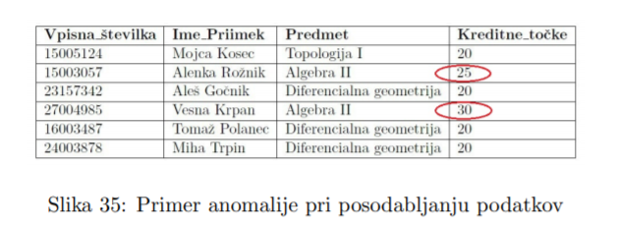
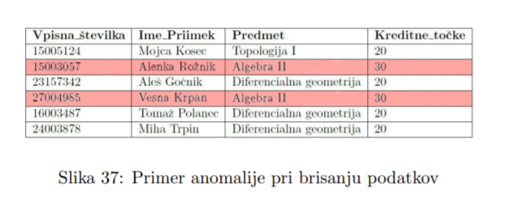
Na hitro …
(Za podrobnosti glej dipl. nalogo.)
zmanjšamo podvajanje podatkov
  Anomalije pri posodabljanju podatkov (kadar isti podatek vodimo večkrat)
  Anomalije pri vstavljanju podatkov (kako vstaviti podatke, če del podatkov manjka,
  možnost vstavljanja nekonsistentnih podatkov)
  Anomalije pri brisanju podatkov (izguba podatkov)

Slide 13
Na hitro …
(Za podrobnosti glej dipl. nalogo.)
Anomalije rešujemo z dekompozicijo
  Nadomestitev posameznih relacij z večimi
  Kot smo v zgledu eno tabelo nadomestili z dvema
Funkcionalne odvisnosti (glej DN str. 45)
Pretvorba v normalne oblike

Slide 14
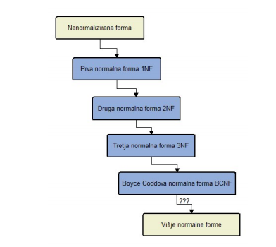
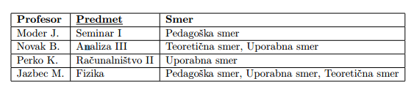
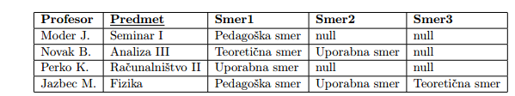
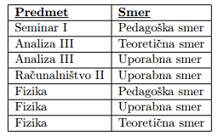
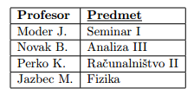
Normalne oblike
1NF:
  Atomarnost atributov

Slide 15
Le en podatek v celici!
OSEBA | OGLEDANI FILMI
Slovenski nostalgik | Ne joči Peter, To so gadi, Ko zorijo Jagode
Nori Janez | Mad Max, Mad Max 2, Mad Max 3, Mad Max Exposed
OSEBA | Naslov | telefon
Slovenski nostalgik | Slovenska c. 11, 1000 Ljubljana; Stara vas 17, 4303 Žiri | 04 2324185
Nori Janez | Vasca 17, 1100 Nekje | 041 395555, 051 295555,
PROGRAM | PodprtiOS
FreeOffice | Linux, Android
Word | Windows 7, Windows NT, IOS

Slide 16
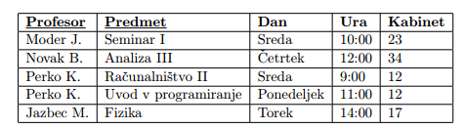
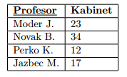
Normalne forme
2NF
  Je v 1NF
  Vsak atribut, ki ni del kandidata za ključ je polno funkcionalno odvisen od primarnega ključa
Primarni ključ: profesor in predmet
Kabinet: odvisen je le od profesorja!
Zakaj je to problem? profesor zamenja kabinet! Bomo popravili povsod?

Slide 17
ID_UCITELJ | PREDMET | STAROST
111 | Algebra I | 38
111 | Algebra II | 38
112 | Programiranje 2 | 55
113 | Fizika | 62
112 | Računalniški praktikum | 55
ID_UCITELJ | STAROST
111 | 38
112 | 55
113 | 62
ID_UCITELJ | PREDMET
111 | Algebra I
111 | Algebra II
112 | Programiranje 2
113 | Fizika
112 | Računalniški praktikum

Slide 18
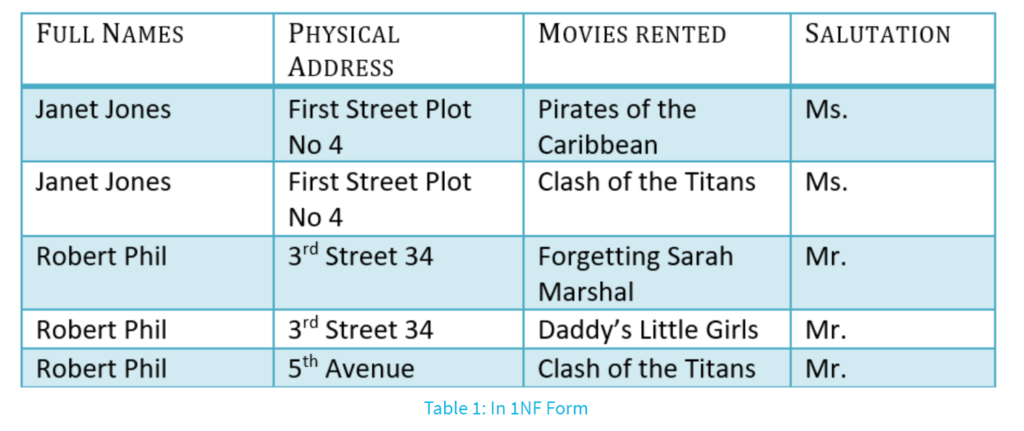
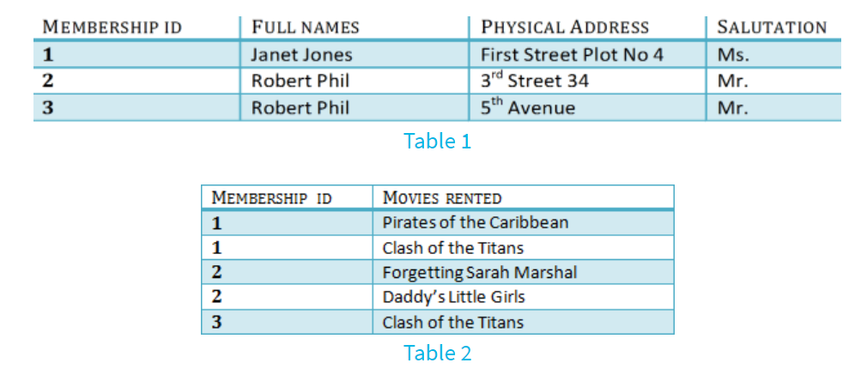
2NF
V praksi pogosto: Primarni ključ en sam stolpec

Slide 19
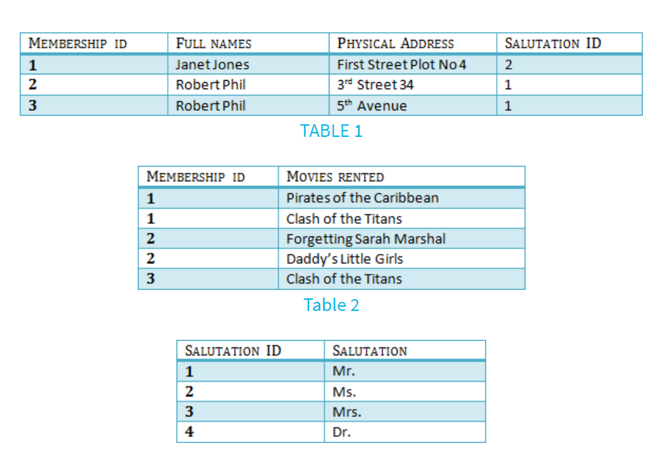
3NF
Tranzitivna funkcionalna odvisnost

